Slide 1

TIẾNG VIỆT 2

Slide 2
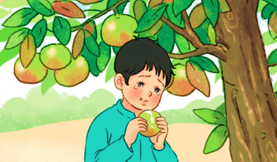

Sự tích cây vú sữa

Slide 3
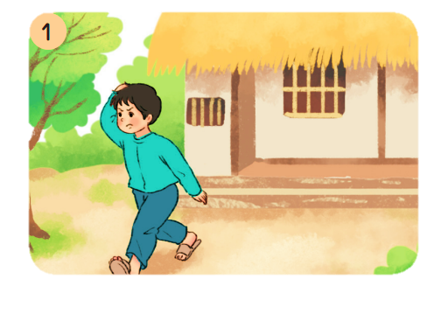

Slide 4
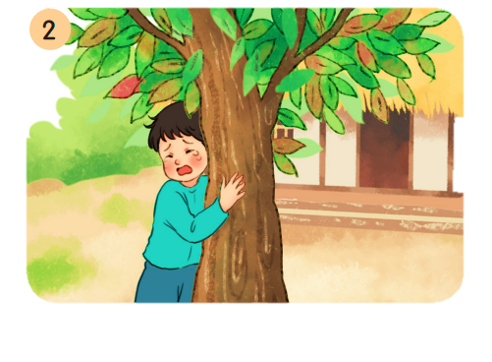

Slide 5
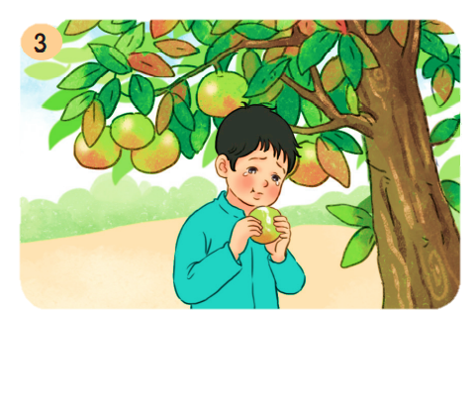

Slide 6
